Slide 1

Sabe Nada Inocente...
Pastoral Estudantil APV
Pr. Gilson Cardoso
Notes:
www.4tons.com
Pr. Marcelo Augusto de Carvalho

Slide 2

O que vem em sua mente quando lê estas palavras..

Slide 3

Gozar
Delicia..
Gostoso
Comida
Novinha

Slide 4

O problema está na palavra ou em nossa mente?

Slide 5

Você conhece alguma música contendo estas palavras?

Slide 6
“Música estimula vida sexual dos jovens, diz estudo
BBC BRASIL.com”
Notes:
Um estudo conduzido por pesquisadores americanos sugere que adolescentes que escutam músicas de conteúdo sexual depreciativo têm uma vida sexual mais ativa. A equipe da Universidade de Pittsburgh entrevistou 711 jovens dos 13 aos 18 anos de idade sobre suas vidas sexuais e hábitos musicais.
Eles perceberam que os que ouviam músicas com versos sobre sexo explícito e agressivo regularmente, cerca de 17 horas por semana, tinham o dobro das chances de fazer mais sexo do que os que ouviam músicas apenas 2,7 horas no mesmo período.
Os especialistas classificaram como letras vulgares as que descrevem o sexo como um ato puramente físico e relacionado a relações de poder, diz o estudo divulgado na publicação especializada American Journal of Preventative Medicine. Os pesquisadores se recusaram, no entanto, a nomear as canções que consideraram depreciativas, dizendo apenas que versos como "I'm gonna beat that pussy up" ("Eu vou bater naquela vulva", em tradução livre), são comuns nas letras.
O coordenador da pesquisa, Brian Primack, disse que apesar de a pesquisa ter encontrado um elo entre música e sexo, "é difícil afirmar que canções de sexo contribuam diretamente para que os jovens façam sexo mais cedo". "Eu acredito, no entanto, que os pais devam considerar os resultados. É tentador dizer que música é só 'coisa de jovem'".
"Eu não estou dizendo que os pais devam tentar banir este tipo de música. Isso não vai ajudar. Mas eles devem falar com seus filhos sobre sexo e colocar este tipo de música no contexto correto", completou.

Slide 7
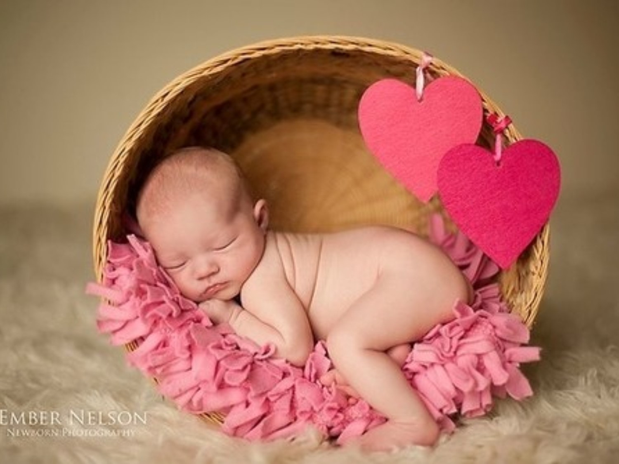
È possível ainda hoje manter uma mente pura?
Notes:
Um estudo conduzido por pesquisadores americanos sugere que adolescentes que escutam músicas de conteúdo sexual depreciativo têm uma vida sexual mais ativa. A equipe da Universidade de Pittsburgh entrevistou 711 jovens dos 13 aos 18 anos de idade sobre suas vidas sexuais e hábitos musicais.
Eles perceberam que os que ouviam músicas com versos sobre sexo explícito e agressivo regularmente, cerca de 17 horas por semana, tinham o dobro das chances de fazer mais sexo do que os que ouviam músicas apenas 2,7 horas no mesmo período.
Os especialistas classificaram como letras vulgares as que descrevem o sexo como um ato puramente físico e relacionado a relações de poder, diz o estudo divulgado na publicação especializada American Journal of Preventative Medicine. Os pesquisadores se recusaram, no entanto, a nomear as canções que consideraram depreciativas, dizendo apenas que versos como "I'm gonna beat that pussy up" ("Eu vou bater naquela vulva", em tradução livre), são comuns nas letras.
O coordenador da pesquisa, Brian Primack, disse que apesar de a pesquisa ter encontrado um elo entre música e sexo, "é difícil afirmar que canções de sexo contribuam diretamente para que os jovens façam sexo mais cedo". "Eu acredito, no entanto, que os pais devam considerar os resultados. É tentador dizer que música é só 'coisa de jovem'".
"Eu não estou dizendo que os pais devam tentar banir este tipo de música. Isso não vai ajudar. Mas eles devem falar com seus filhos sobre sexo e colocar este tipo de música no contexto correto", completou.

Slide 8

pureza
1 Qualidade de puro.
2 Estado do que não está turvo ou sujo; limpidez.
3 Qualidade do que é isento de corrupção.
4 Estado ou qualidade do que não tem mácula moral.
5 Inocência, singeleza.
6 Castidade, virgindade.
7 Genuinidade.

Slide 9
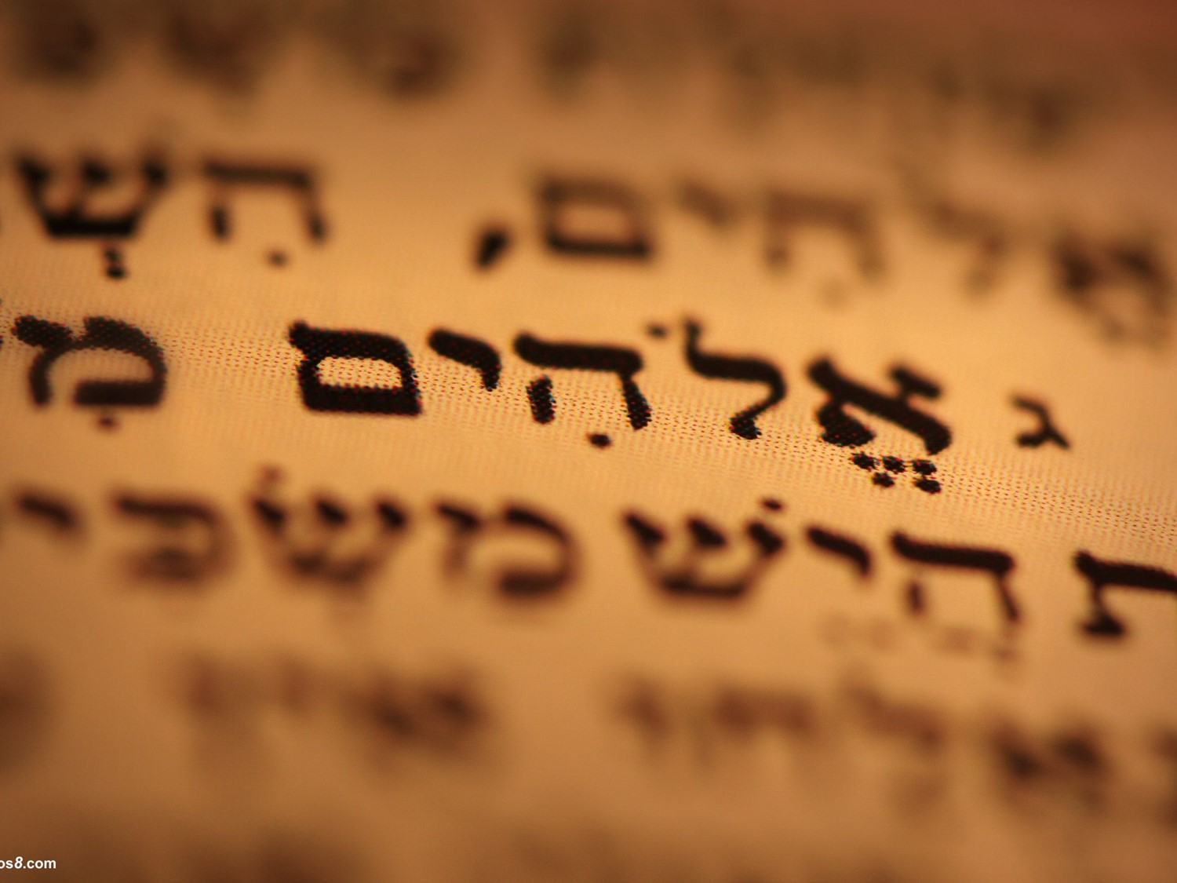
Na Bíblia
Impureza - (akatharsia)
a + katharos
não + puro, limpo

Slide 10

10 vezes no NT
1 em Mateus e
9 nas Cartas Paulinas

Slide 11
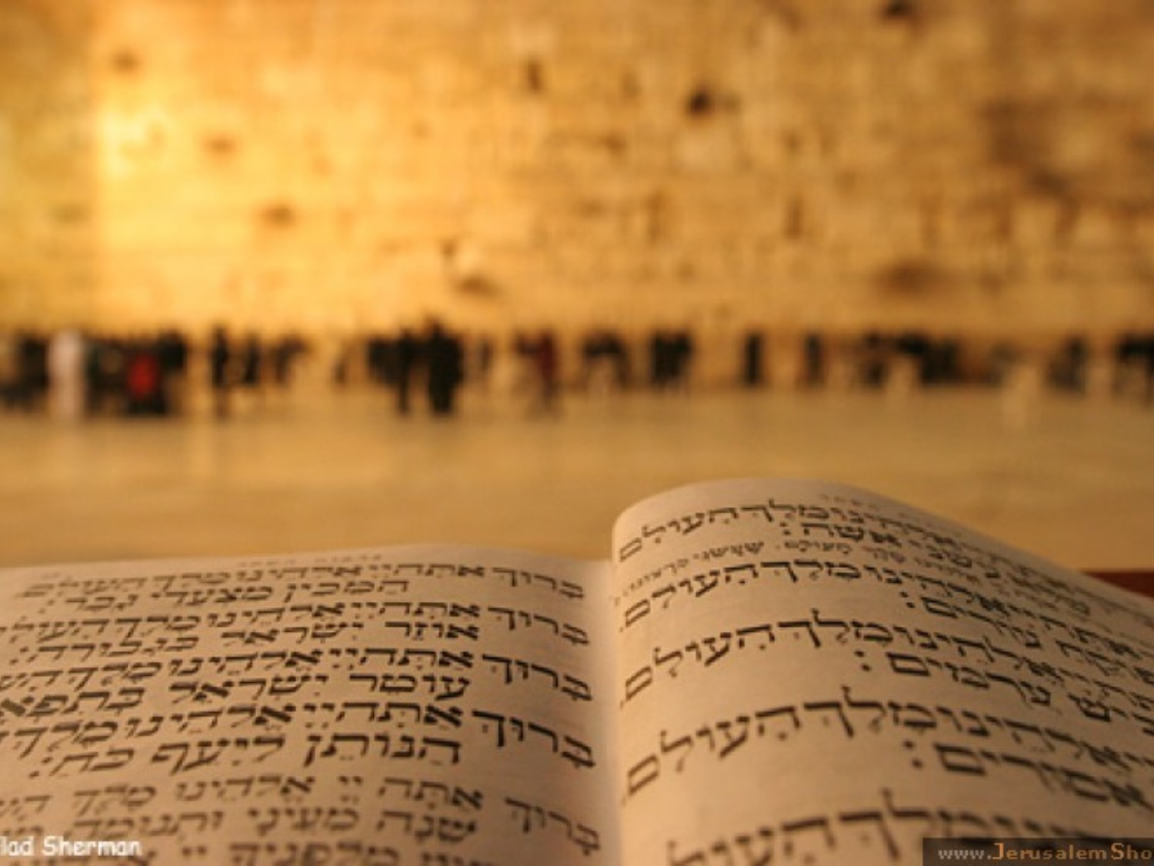
Das 9 ocorrências nas Cartas Paulinas
7 vezes estão no contexto em que o assunto principal é a sexualidade

Slide 12

É obra da carne de
Gálatas 5.19: “prostituição, impureza, lascívia...”
Impureza - (porneia)
Notes:
Feliz dia do estudante!!!!!!!!

Slide 13
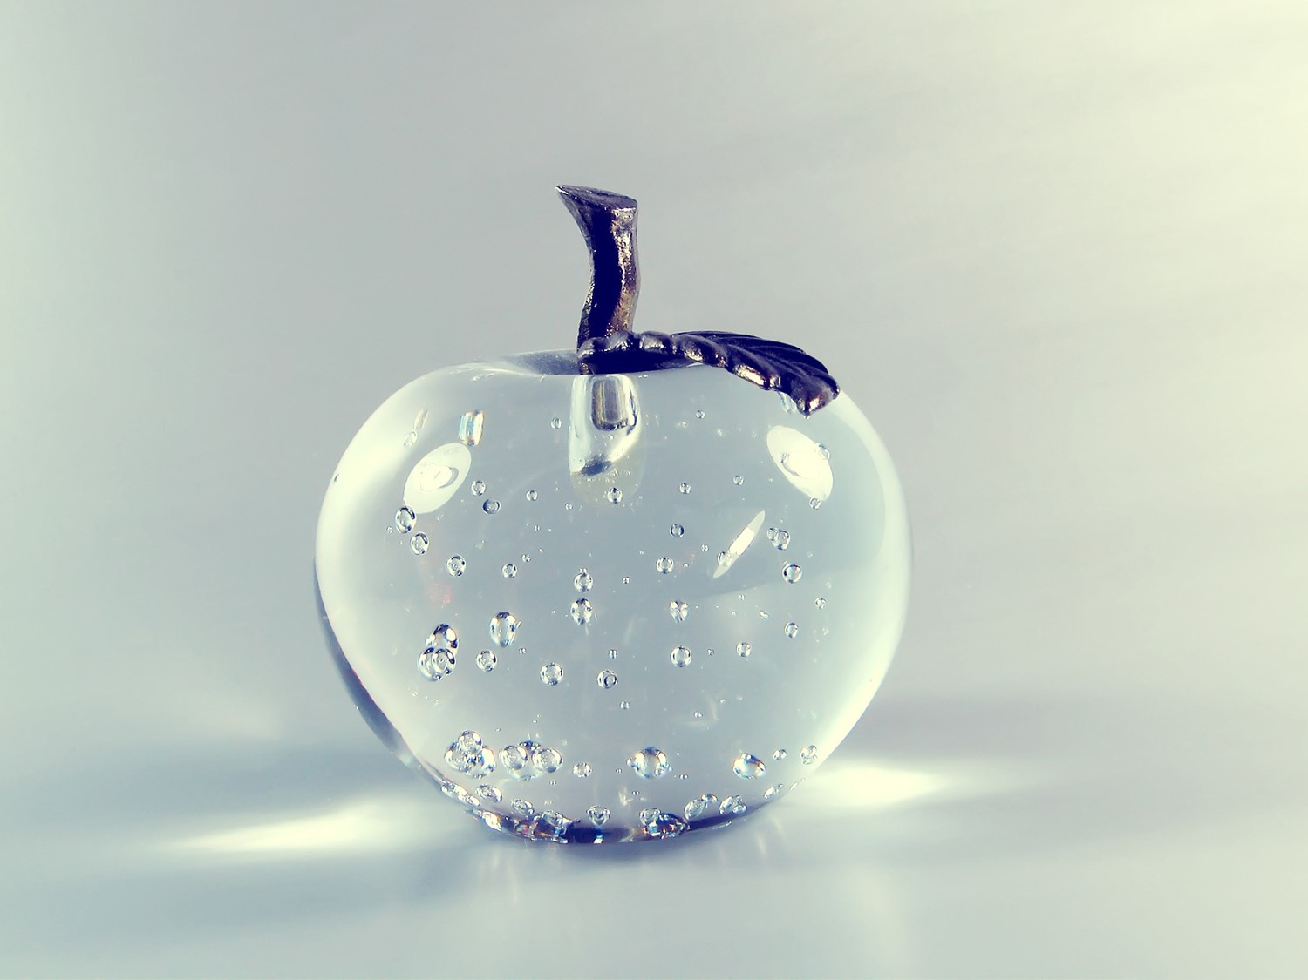
25 vezes no NT
4x impureza
12x prostituição
5x relações sexuais ilícitas
Notes:
Impuro.
Sem pudor.
Falta de pudicícia (Qualidade de pudico)
Falta de pudicicia, acto ou dito impudico (que nao tem pudor, lascivico) ; desonestidade; lascivia; falta de puresa de corpo e alma; falta de vergonha
A vida de alguns imperadores Romanos, como Nero, Calígula, era dotada de impudicícia.
uma pessoa, que vive na impudicícia, não deve ser a melhor compania, para aqueles, que presam a moral os bons costumes e a ética.

Slide 14
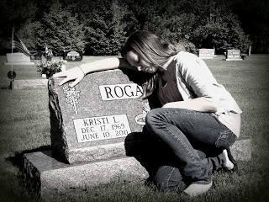
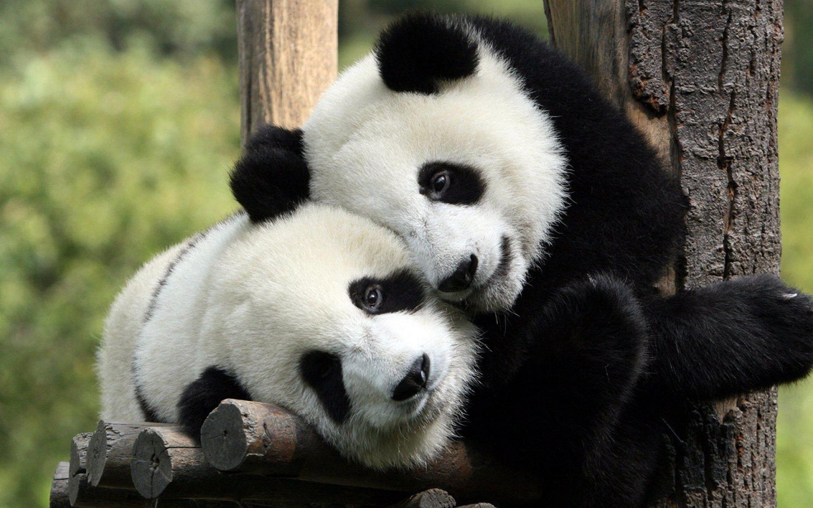
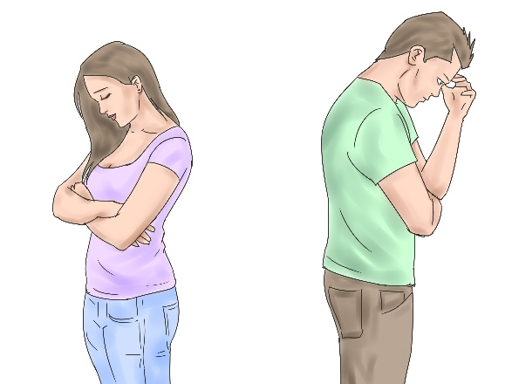
1x devassidão
1x malícia
1x não ser nascido da prostituição
1x impudicícia-(Ato de prostituir-se e de adulterar-se são impudicos; escandalos sensuais)
Ser professor......
Pr. Gilson Cardoso
Notes:
Pois mais que investimos em nossos relacionamento, nos apaixonamos, namoro acaba.
Sério amigo, namoro foi feito pra terminar, casamento não.

Slide 15

A doutrina bíblica da impureza está ligada à pureza sexual.
Notes:
Namoro também acaba, é serio!
É melhor o termino do namoro do que o de uma casamento, namoro existe para conhecermos um ao outro, não deu certo bola pra frente.

Slide 16
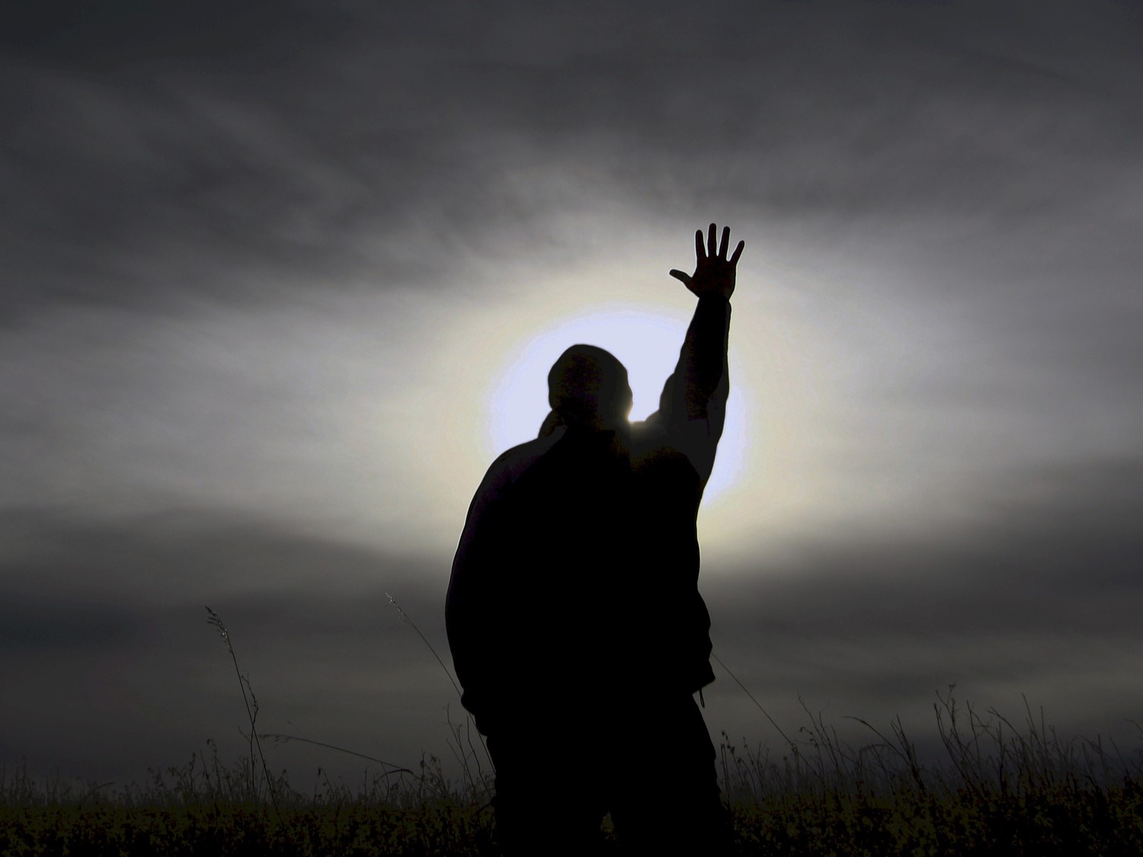
“A vontade de Deus é que vocês sejam santificados: abstenham-se da imoralidade sexual.” 1 ts. 4:3

Slide 17

“Porque Deus não nos chamou para a impureza, mas para a santidade” 1 ts. 4:7

Slide 18

“Sua mente:
Seu mais importante órgão sexual.

Slide 19

Quais são os canais de acesso à mente?
* Como a mente humana capta imagens e informações?

Slide 20

“Qualquer que olhar para uma mulher com intenção impura, no coração, já adulterou com ela.” Mateus 5.28

Slide 21

“São os olhos a lâmpada do corpo. Se os teus olhos forem bons, todo o teu corpo será luminoso” Jesus Cristo (Mateus 6.22)
Notes:
Malhamos, cuidamos ao máximo de nossa beleza, maquiagem, chapinha, ai daquele que tocar em meu cabelo.

Slide 22
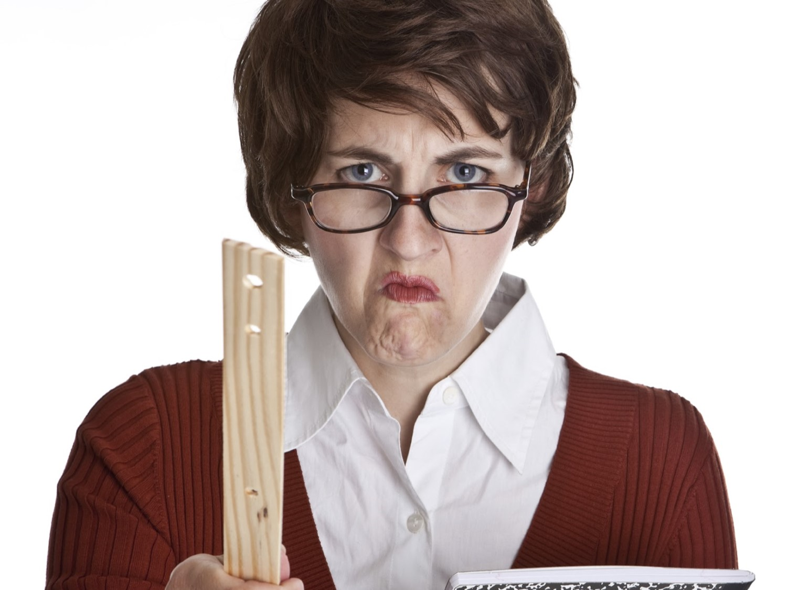
Cuidado com o que vê
E com o que imagina....
Da ação para a intenção

Slide 23
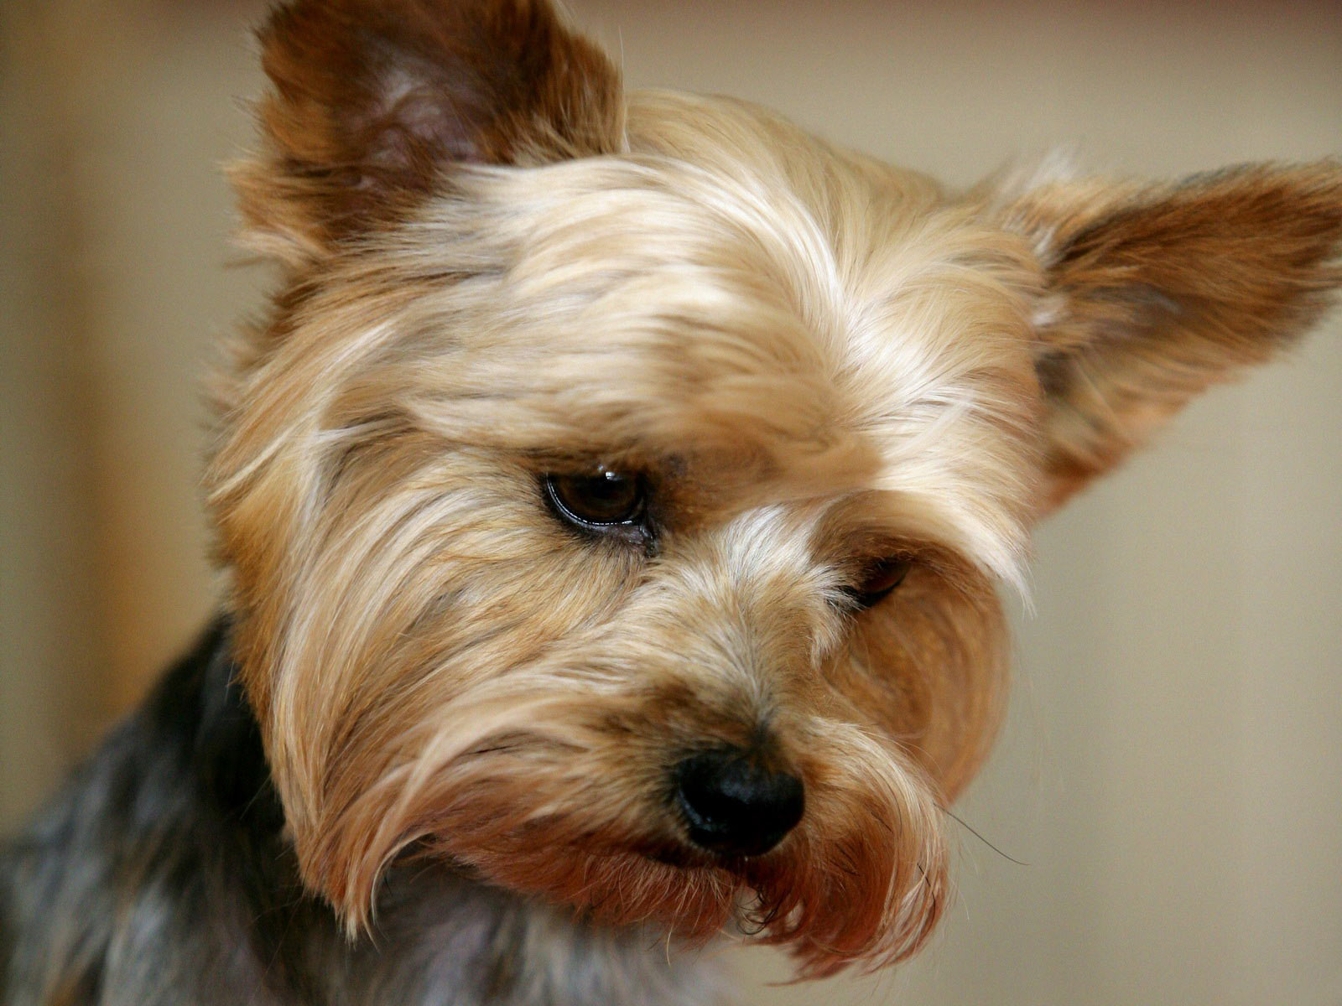
1.Cuidado com o segundo olhar.
2. Cuidado com o primeiro olhar demorado

Slide 24

“Você não tem mais do que cinco segundos para opor-se o todo pensamento lascivo.”
John Piper. Revista FÉ PARA HOJE. Editora Fiel.
Notes:
Suplementos, academia, alimentação a risca, uau, grana e tempo gastos.

Slide 25

Cibersexo é “a busca de satisfação sexual na internet”.
Notes:
O cibersexo é um problema que está crescendo rapidamente na sociedade ocidental.
O acesso relativamente fácil e anônimo à internet faz com que a atividade sexual online pareça atraente e segura. Pessoas que nunca teriam considerado comprar uma revista ou alugar um filme com material pornográfico, e muito menos entrar em um relacionamento adúltero, podem agora praticar o sexo na privacidade de suas casas ou escritórios”. (Melissa Partain - p.105-6)

Slide 26

Por que a luta contra a tentação sexual algumas vezes é mais forte do que outras?
(Alan P. Medinger - p.152)

Slide 27

Uma vez que abrimos a porta à sensualidade, ela se torna um hóspede muito difícil de ser mandado embora.” (Alan Medinger
Notes:
Amor pelo que faz, supera até mesmo a circunstância.

Slide 28

Alguns Princípios Para Manter A Pureza Mental
Notes:
Todos os pais são unânimes em dizer que querem o melhor para seus filhos. Ter uma boa educação deveria ser uma das metas a perseguir. E uma boa educação necessita de muitas coisas, mas o essencial ainda é o professor. Pense nisso.

Slide 29
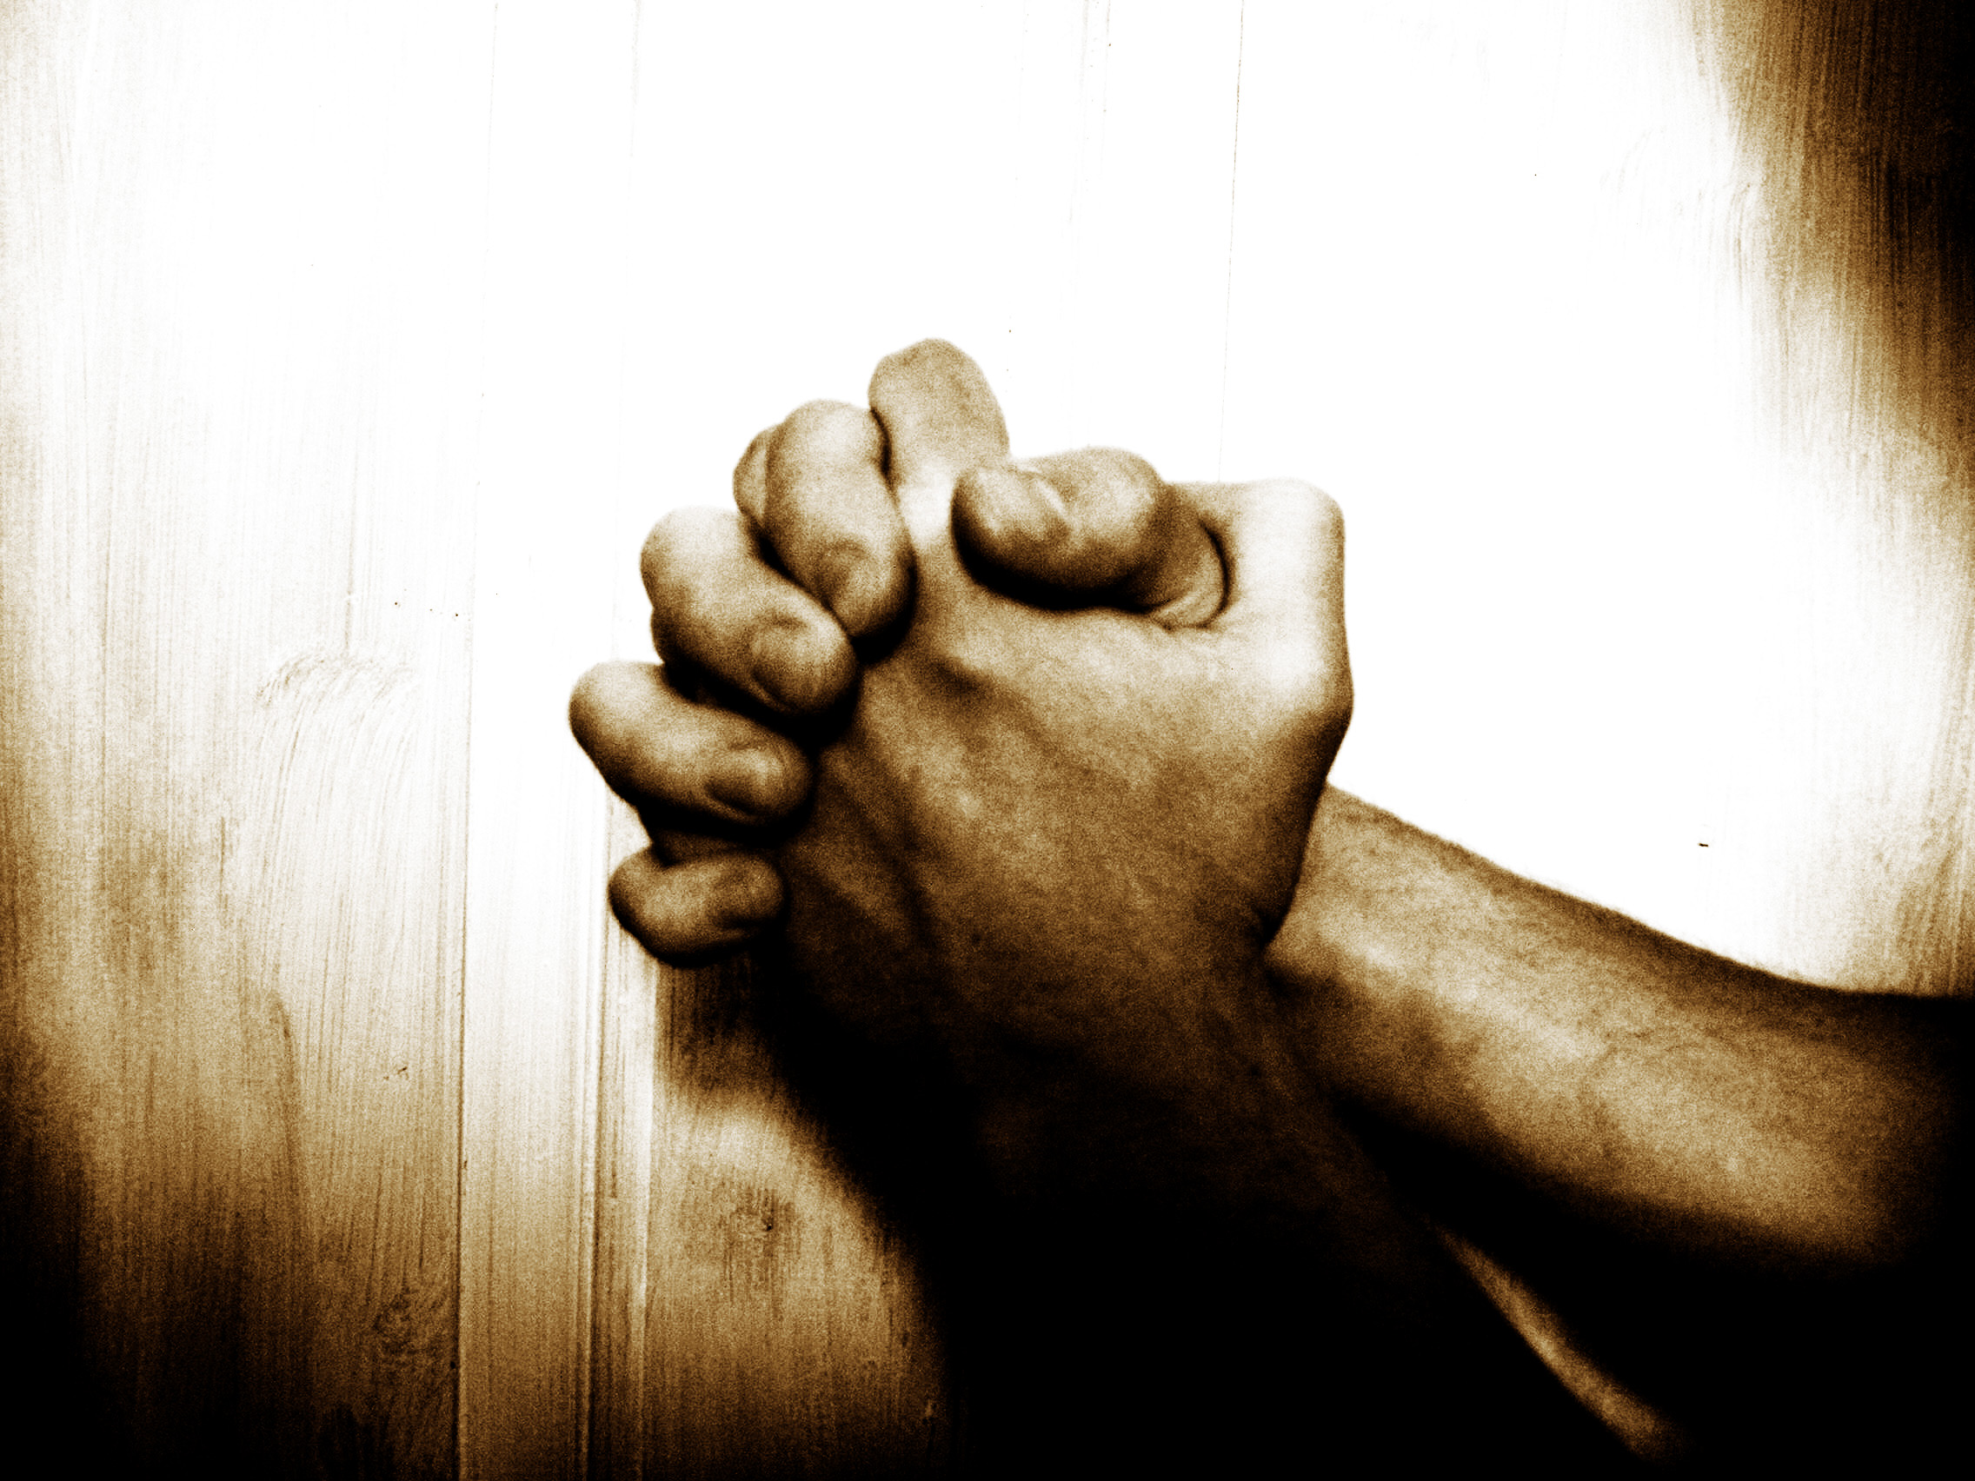
Encha a sua mente com a Palavra de Deus,
“Foge, outrossim, das paixões da mocidade. Segue a justiça, a fé, o amor e a paz com os que, de coração puro, invocam o Senhor.” 2 Timóteo 2.22
Notes:
com literatura evangélica, com música evangélica, com programas sadios, com boas companhias, etc.

Slide 30
2. Ore a Deus e peça ao Espírito Santo para controlar seus pensamentos,
“ tudo o que é justo, tudo o que é puro, tudo o que é amável, tudo o que é de boa fama, se se alguma virtude há .... seja isso o que ocupe o vosso pensamento.” Filipenses 4.8
Notes:
Finalmente, irmãos, tudo o que é verdadeiro, tudo o que é respeitável, tudo o que é justo, tudo o que é puro, tudo o que é amável, tudo o que é de boa fama, se alguma virtude há e se algum louvor existe, seja isso o que ocupe o vosso pensamento.” Filipenses 4.8

Slide 31
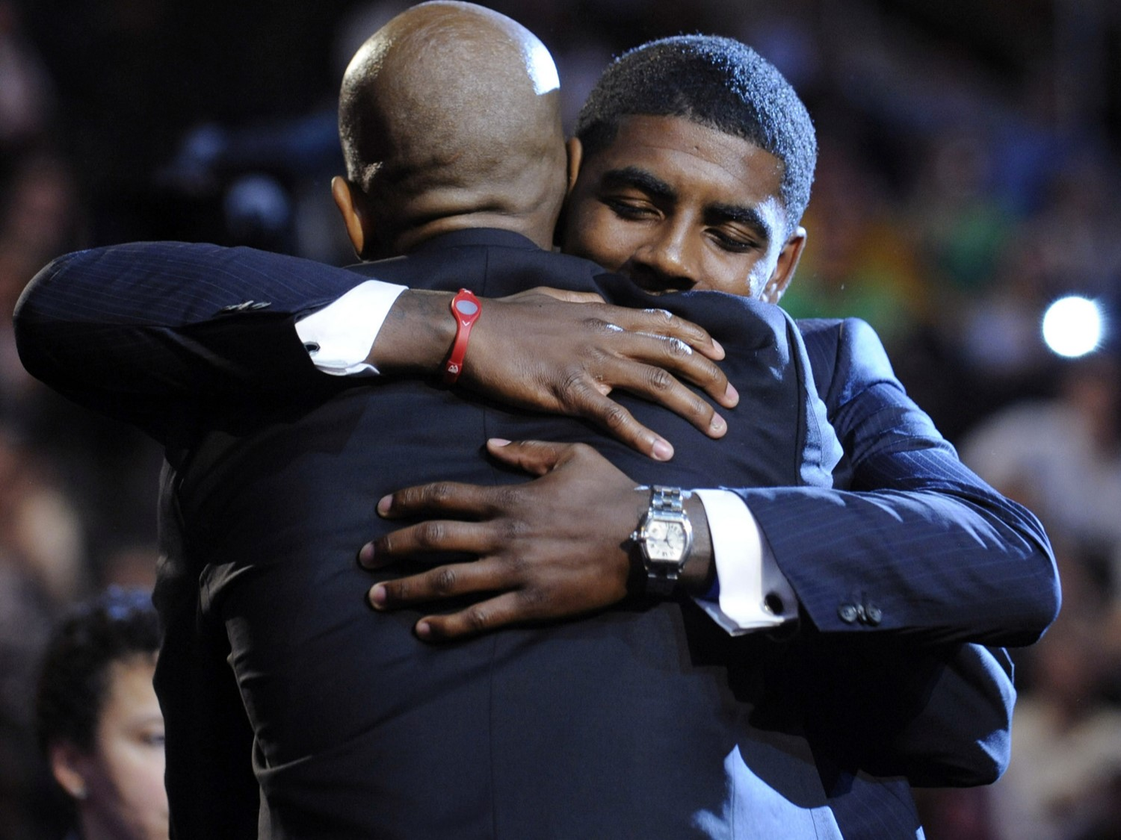
3. Compartilhe suas lutas, vitórias e derrotas com alguém que seja do mesmo sexo que você e de sua confiança.
“Confessai, pois, os vossos pecados uns aos outros e orai uns pelos outros, para serdes curados.” Tiago 5.16
Notes:
.Quando você dá nome ao que está escondido, esse perde a sua força.
* Não é fácil falar de si mesmo. É fácil falar do pecado dos outros. Mas dos nossos pecados...

Slide 32

4. Crucifique a carne
“E os que são de Cristo Jesus crucificaram a carne, com as suas paixões e concupiscências.” Gálatas 5.24
Notes:
* A crucificação da carne descrita aqui não é uma coisa feita a nós, mas por nós.
Primeiro, a crucificação é impiedosa. E a rejeição que o cristão deve fazer de sua velha natureza deve ser igual.
Segundo, a crucificação é dolorosa. E a rejeição que o cristão deve fazer de sua velha natureza é marcada por um profundo sofrimento.
Terceiro, a crucificação é decisiva. A morte de cruz, embora fosse lenta, era uma morte certa.
“Fazei, pois, morrer a vossa natureza terrena: prostituição, impureza, paixão lasciva, desejo maligno e a avareza, que é idolatria; por estas coisas é que vem a ira de Deus sobre os filhos da desobediência.” Colossenses 3.5-6
“O pecado o leva mais longe do que você jamais teve a intenção de ir; o pecado o retém mais tempo do que você jamais teve a intenção de ficar; o pecado lhe custa bem mais caro
do que você jamais teve a intenção de pagar.”
“Sempre que, orgulhosamente, fizermos de conta que o pecado não nos afeta, descobriremos que caímos mais fundo nele.”

Slide 33
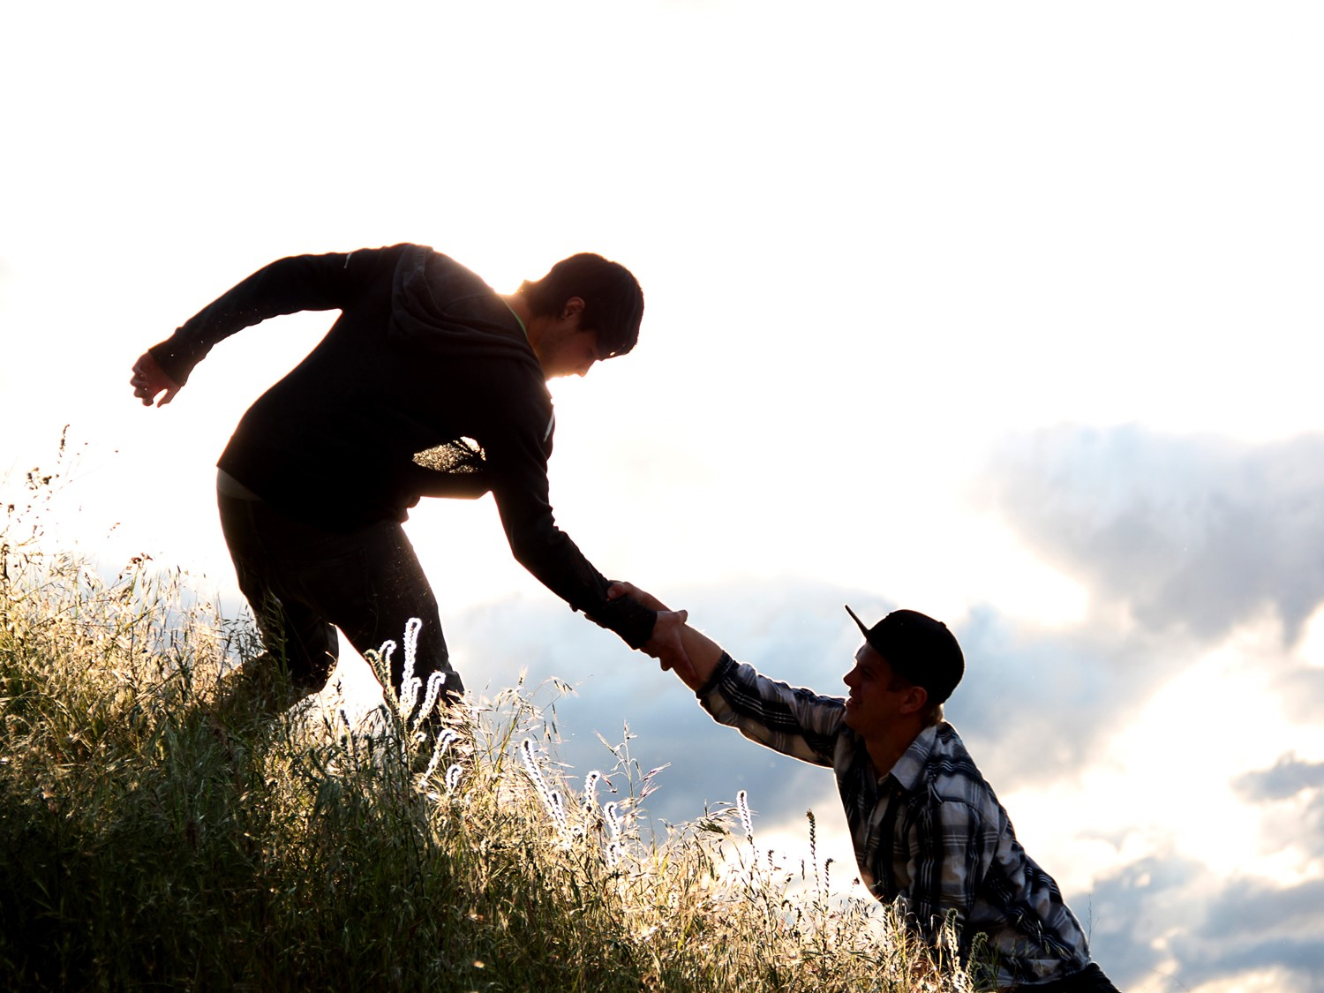
“Se confessarmos os nossos pecados, ele é fiel e justo para nos perdoar os pecados e nos purificar de toda injustiça.”
1João 1.9

Slide 34

Porque tenho que ter uma mente pura?

Slide 35

“Bem-aventurados os puros de coração, pois verão a Deus.” Mt. 5:8

Slide 36

O Que Fazer Então?

Slide 37
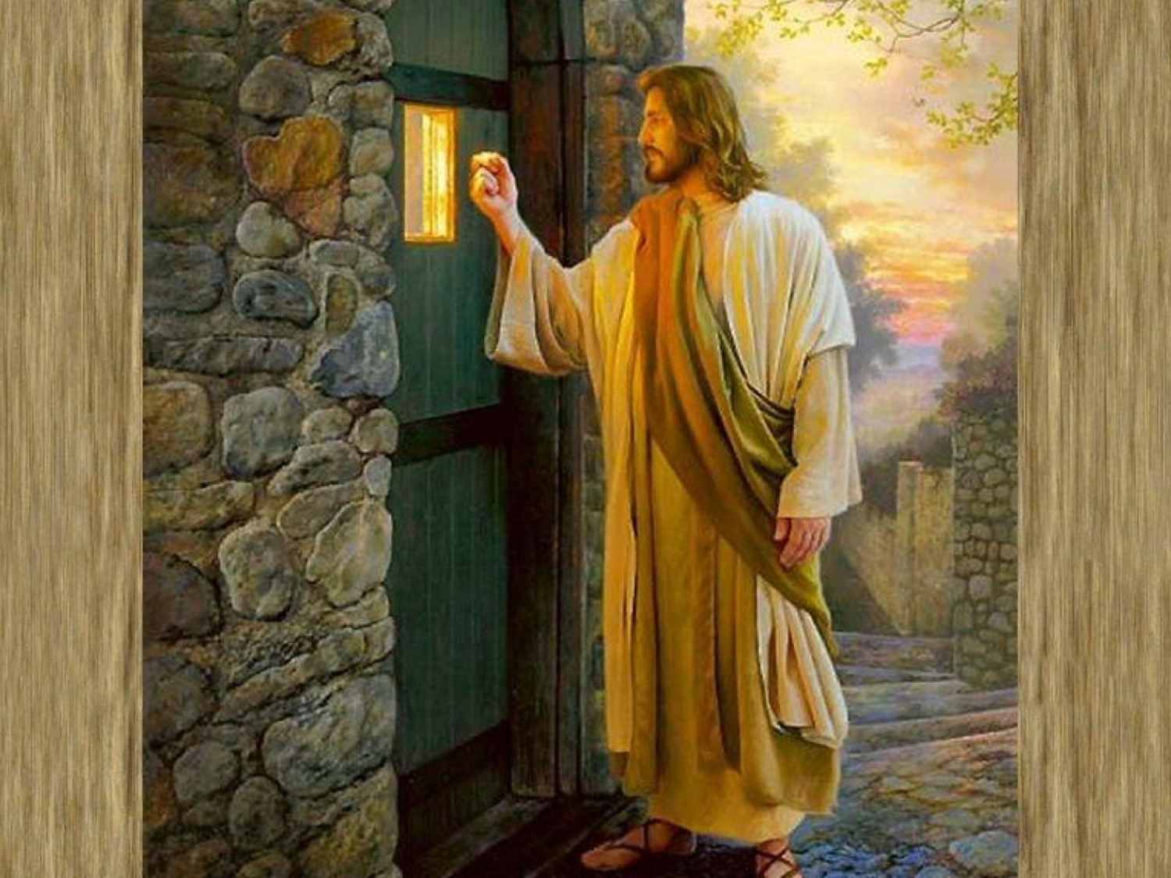
“Ó Deus meu! Cria em mim um coração puro, e renova dentro de mim um espírito inabalável.” Sl 51:10

Slide 38

“Quando mudamos a nossa forma de pensar, mudamos nossa forma de agir”

